Slide 1

Освобождение г.Микашевичи Лунинецкого района в ходе операции «Багратион» 1944 года
Хомич Никита Олегович,
учащийся 11 класса
Руководитель: Корнева Е.А.,
учитель истории Микашевичской гимназии им.В.И.Недведского

Slide 2

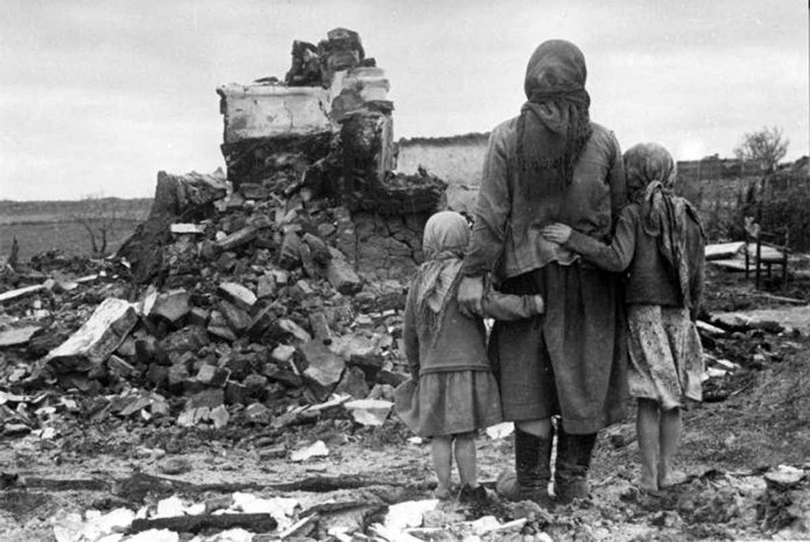
Великая Отечественная война - тяжелое испытание для нашего народа. Это боль каждой третьей семьи Беларуси. Она стала не просто эпохальным событием двадцатого века, а борьбой за свободу и независимость, борьбой за жизнь до победного конца.

Slide 3
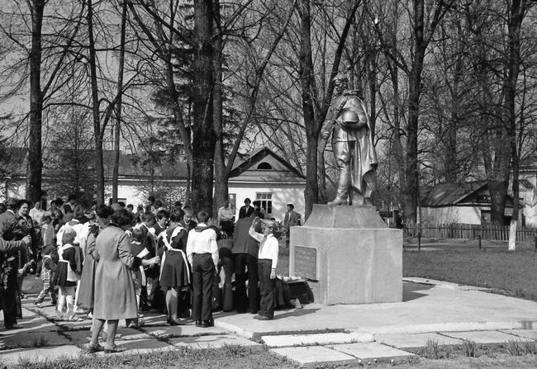
9 мая 1981 год, возложение венков к подножию памятника

Slide 4
Цель работы: изучение исторического наследия своей малой Родины на примере героической борьбы партизан и бойцов советской армии при освобождении г.Микашевичи Лунинецкого района.
Задачи:
1. Установить личные данные и сведения о погибших воинах для пополнения материалов историко-краеведческого музея гимназии.
2. Изучить ход военных событий 1944 года в ходе операции «Багратион» при освобождении г.Микашевичи Лунинецкого района.
3. Обобщить и систематизировать имеющиеся в музее Микашевичской гимназии им.В.И.Недведского материалы об участниках Великой Отечественной войны. Изучить материалы архивов, собрать фотоматериалы, газетные статьи.

Slide 5

Операция Багратион, начавшаяся 23 июня 1944 года и закончившаяся полным освобождением Беларуси 29 августа 1944 года.

Slide 6
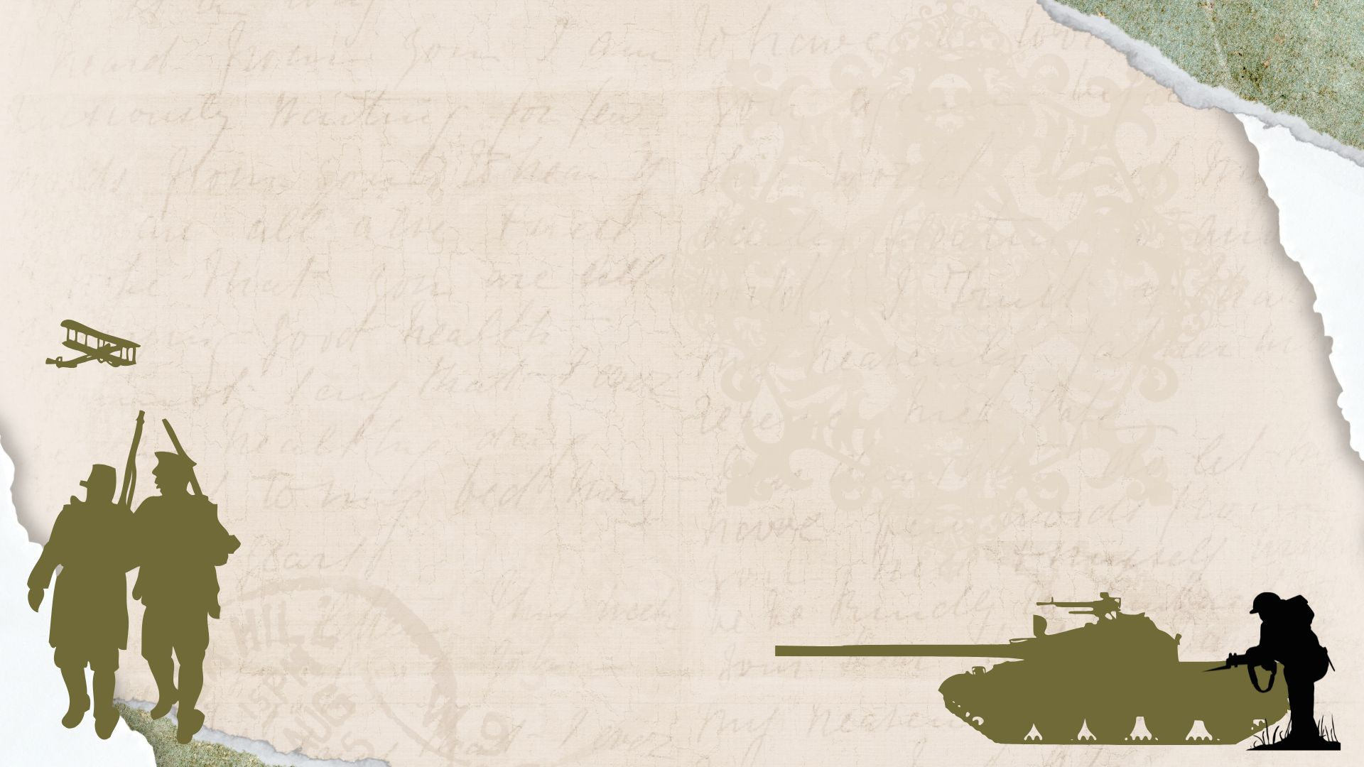
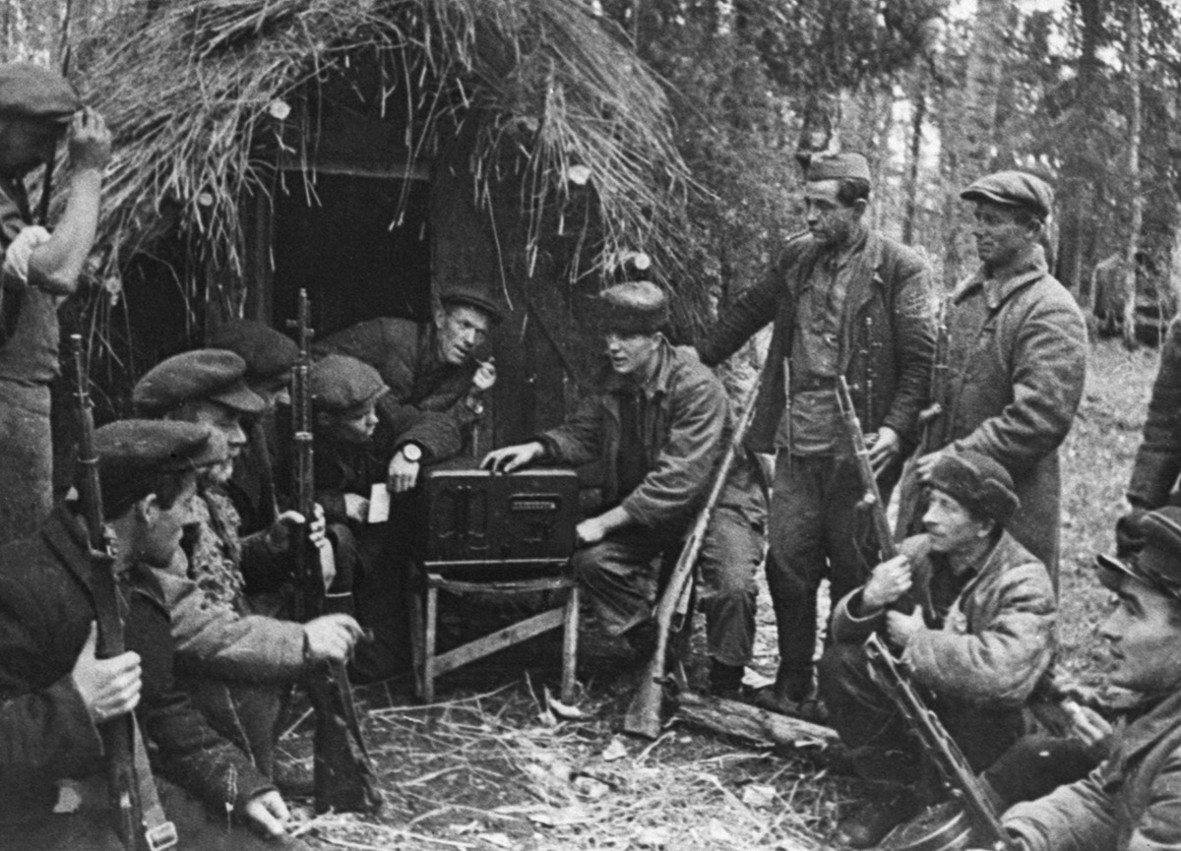
17 мая 1944 года гитлеровцы начали операцию «Марабу» - кодовое название карательной операции немецко-фашистских захватчиков против 37-й партизанской бригады имени
А. Я. Пархоменко.

Slide 7
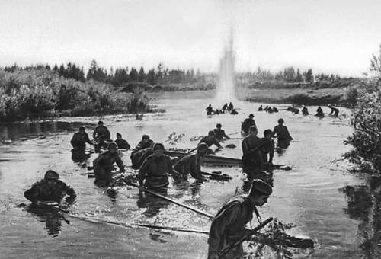
Большой преградой для советских войск при наступлении была река Припять с ее притоками. Болота преграждали движение артиллерии и танков. Несмотря на эти трудности, войска отвоевывали участок за участком белорусской земли, нанося врагу большие потери. Взаимодействовали с Днепровской боевой флотилией и местными партизанами, которые хорошо знали местность. «Форсировали реку Припять, овладели крупным населенным пунктом Микашевичи»,- Винокуров Ф.И.

Slide 8
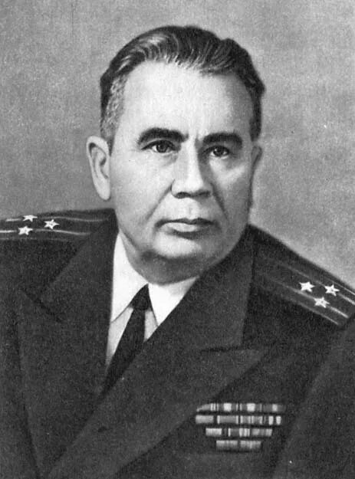
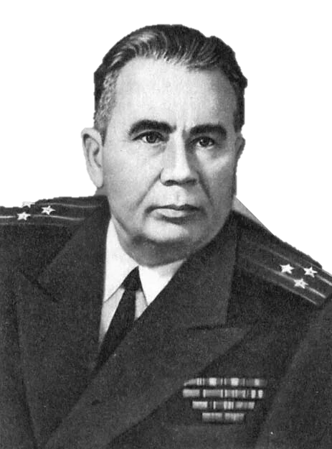
«Немецко-фашистское командование возлагало большие надежды на водную преграду – реку Случь. Немцы встретили нас огнем из пушек. Но нашим артиллеристам удалось в значительной мере подавить артиллерию врага. Стрелковые полки ночью форсировали р.Случь и 8 июля в 2 часа 30 минут овладели населенным пунктом Микашевичи.
Ивушкин Н. Б. «Место твое впереди».
Ивушкин Н. Б.
секретарь партбюро 937-го стрелкового полка 256-й стрелковой дивизии

Slide 9
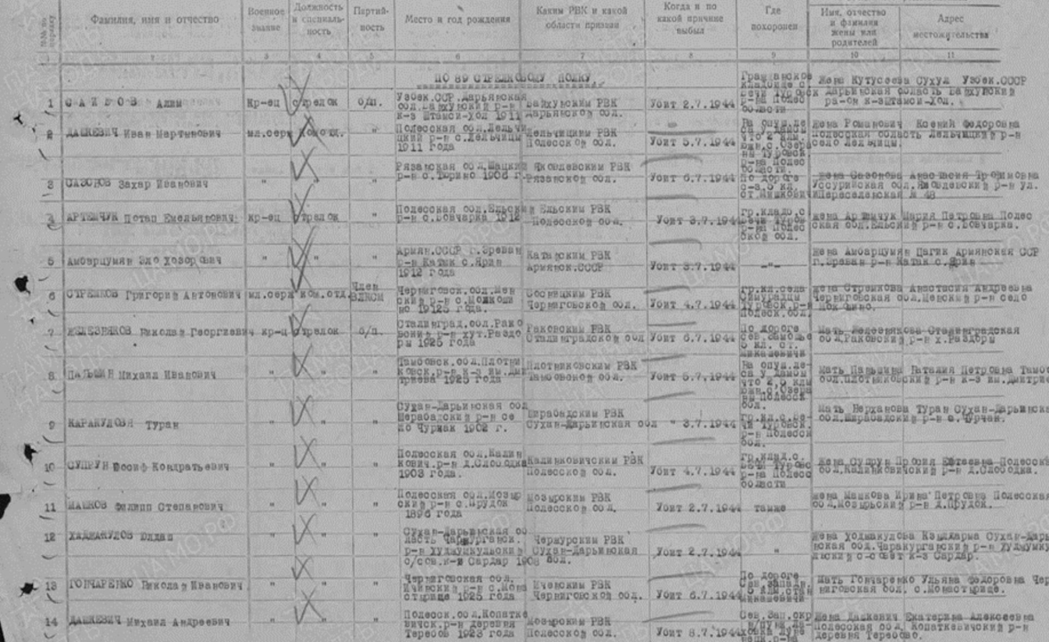
Список о безвозвратных потерях по 89- му стрелковому полку
с 02.07.1944 года по 08.07.1944 года

Slide 10
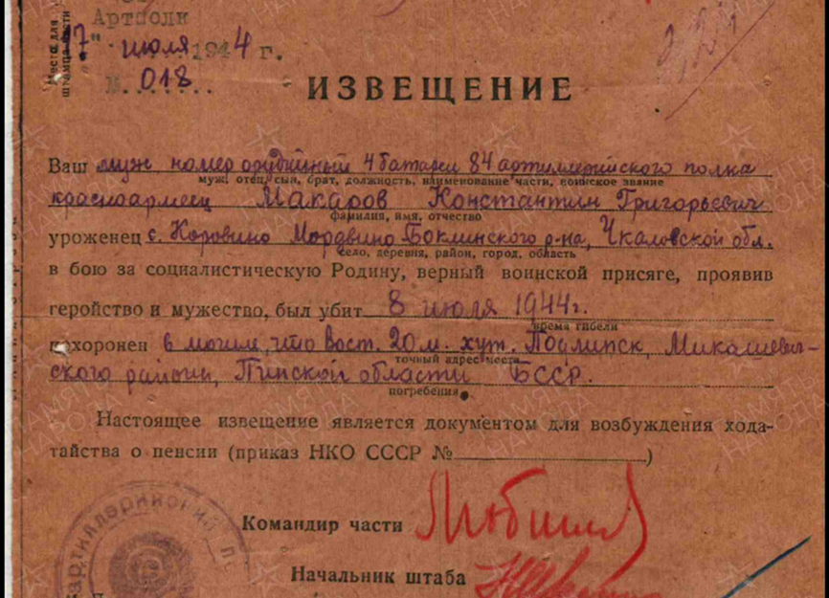
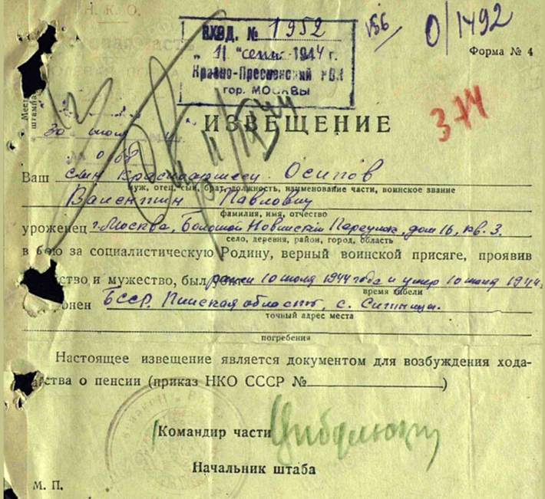
Извещение родным погибших бойцов
Извешение о гибели Макарова К.Г.
от 8 июля 1944 года
Извещение о гибели Осипова Валентина Павловича, умер 10 июля 1944 года

Slide 11

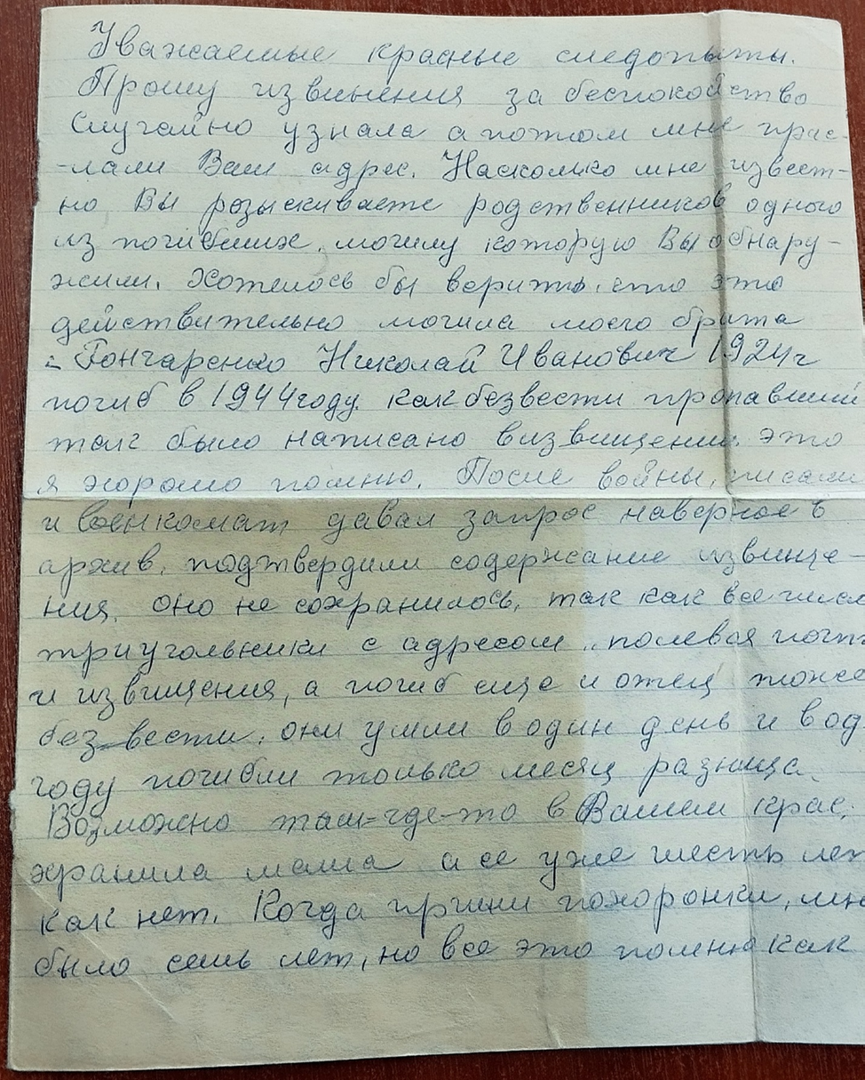
Ответ учащимся кружка «Красные следопыты» от родной сестры погибшего бойца Гончаренко Николая Ивановича

Slide 12
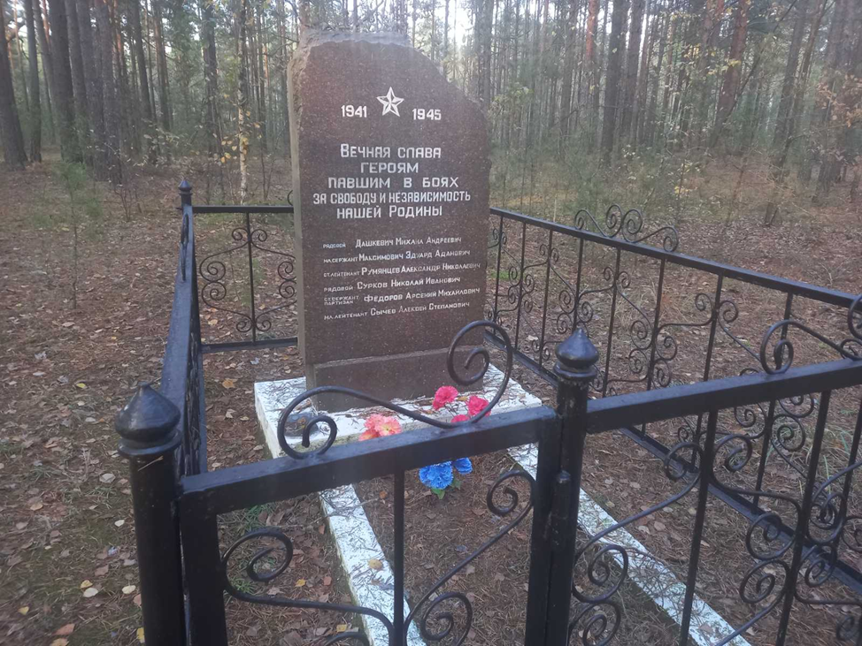
Могила в лесной чаще, недалеко от д.Морщиновичи погибшим бойцам в ходе операции «Багратион»

Slide 13
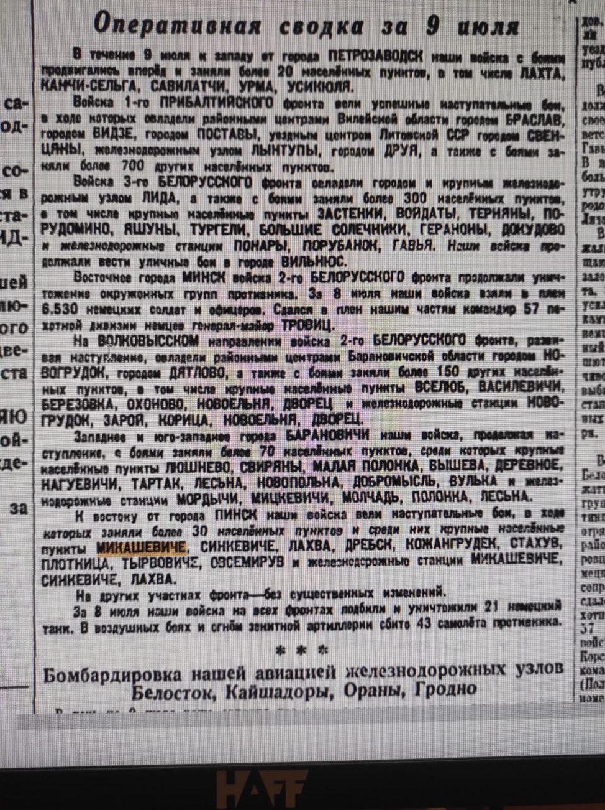
Газета «Правда» от 9 июля 1944 года. Сообщение о 30 населенных пунктах, занятых советскими войсками и среди них крупный населенный пункт Микашевичи. За 8 июля наши войска на всех фронтах подбили и уничтожили 21 немецкий танк, в воздушных боях и огнем зенитной артиллерии сбито 43 самолета противника

Slide 14
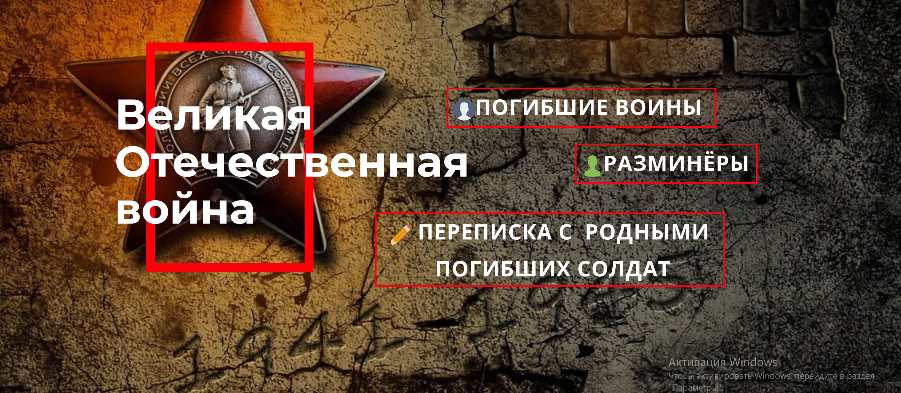
https://historyofwow.nicepage.io/

Slide 15
«Нет благороднее миссии, чем сохранение исторической памяти во имя светлого будущего»
А.Г. Лукашенко

Slide 16
Освобождение г.Микашевичи Лунинецкого района в ходе операции «Багратион» 1944 года
Хомич Никита Олегович,
учащийся 11 класса
Руководитель: Корнева Е.А.,
учитель истории Микашевичской гимназии им.В.И.Недведского

